Slide 1



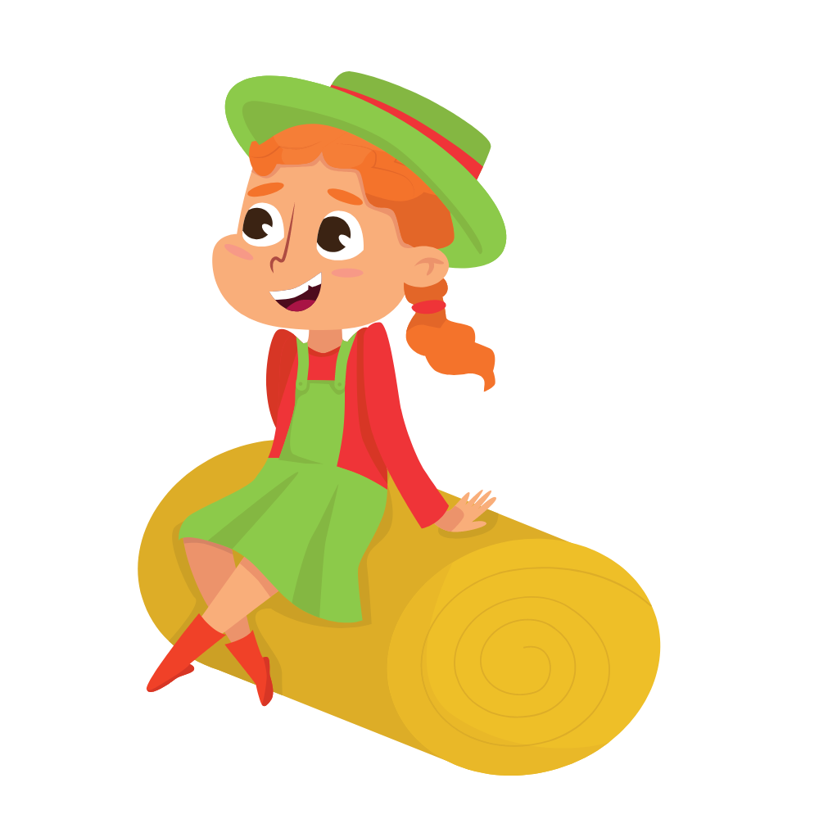
Thứ…..ngày….tháng…..năm……
Lê Thị Oanh

Slide 2

Thực hiện được phép nhân số có bốn chữ số với số có một chữ số (không nhớ hai lần liên tiếp).
Thực hiện được nhân nhẩm trong những trường hợp đơn giản.
Vận dụng giải các bài toán thực tế liên quan đến phép nhân số có bốn chữ số với số có một chữ số và bài toán giải bằng hai bước tính.

Slide 3



Slide 4


Slide 5

Chào mừng các bạn nhỏ đã đến với nông trại của chú. Hôm nay, các bạn nhỏ sẽ được trải nghiệm việc thu hoạch hoa và quả. Để giúp các cô chú nông dân thì các bạn nhỏ hãy cố gắng vượt qua các thử thách nhé!

Slide 6


Thu hoạch hoa
Các bạn nhỏ ơi, hãy cùng cô thu hoạch những chậu hoa hướng dương nhé!
Chúng ta bắt đầu thu hoạch nào!

Slide 7



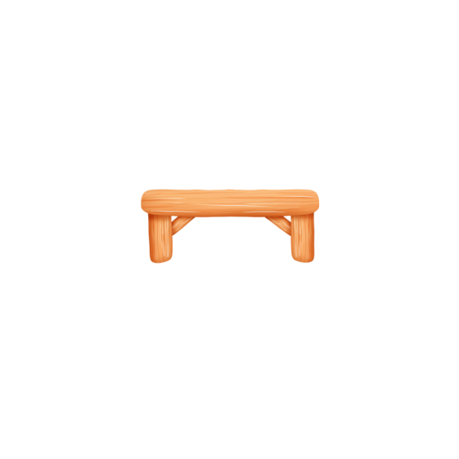
1
2
3
4

Slide 8




Đặt tính rồi tính
1

Slide 9

1 041 x 6 = ?
1 041
x
6
6
2
4
6

Slide 10
1 008 x 9 = ?
1 008
x
9
9
0
7
2

Slide 11
1 107 x 8 = ?
1 107
x
8
8
8
5
6

Slide 12
1 619 x 5 = ?
1 619
x
5
8
0
9
5

Slide 13

1
2
3
4

Slide 14
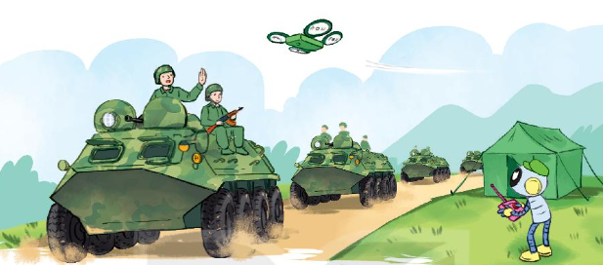

2
Một sư đoàn có 4 trung đoàn, mỗi trung đoàn có 1300 người. Sau đó sư đoàn được bổ sung thêm 450 người. Hỏi lúc này, sư đoàn có tất cả bao nhiêu người?
Bài giải:
Bốn trung đoàn có tất cả số người là:
1 300 x 4 = 5200 (người)
Sau khi thêm 450 người, cả sư đoàn có tất cả số người là:
5 200 + 450 = 5 650 (người)
Đáp số: 5 650 người

Slide 15
Thu hoạch hoa
Cảm ơn các bạn nhỏ đã giúp cô nhé!
3
4

Slide 16

Thu hoạch hoa
4

Slide 17
Thu hoạch hoa
Cảm ơn các bạn nhỏ đã giúp cô nhé!

Slide 18
Thu hoạch quả
Các bạn nhỏ ơi, chúng ta cùng nhau thu hoạch các loại quả trong vườn nhé!

Slide 19



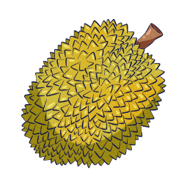



Thu hoạch quả

Slide 20
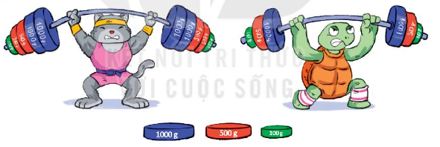
Lực sĩ mèo và rùa thi tài:
Số?
2
a) Mỗi bên tạ của mèo cân nặng g. Mèo nâng được g.
?
?
a) Mỗi bên tạ của rùa cân nặng g. Mèo nâng được g.
?
?

Slide 21
a) Mỗi bên tạ của mèo nặng số gam là:
1 000 x 2 + 500 x 2 + 100 = 3 100 (g)
Mèo nâng được số gam là:
3 100 x 2 = 6 200 (g)
Đáp số: 6 200 gam
b) Mỗi bên tạ của rùa nặng số gam là:
1 000 + 500 + 100 = 1 600 (g)
Rùa nâng được số gam là:
1 600 x 2 = 3 200 (g)
Đáp số: 3 200 gam

Slide 22
Thu hoạch quả

Slide 23
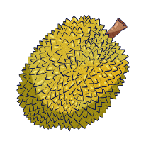
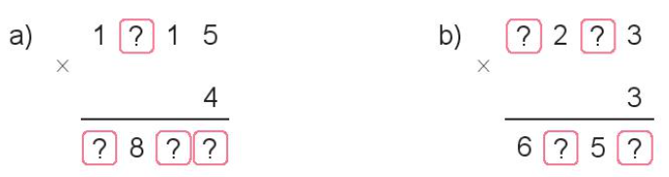

Tìm chữ số thích hợp
4
2
2
5
4
6
0
7
9

Slide 24
Thu hoạch quả

Slide 25



Dặn dò
Dặn dò
-Giáo viên điền vào đây
-Giáo viên điền vào đây
-Giáo viên điền vào đây

Slide 26


